Slide 1
欧几里得算法
东莞中学 方东跃

Slide 2
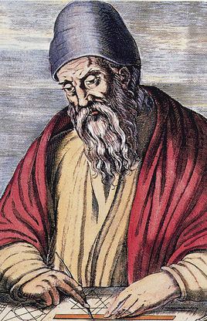
一、欧几里得算法
求两个整数a和b（不全为0）的最大公因数，分解a与b不是有效的方法。
最有效的方法是 。
GCD(x, y)=GCD(y, x%y)
欧几里得算法

Slide 3






一、欧几里得算法
以计算gcd(36, 132)为例：
132 = 3 × 36 + 24
36 = 1 × 24 + 12
24 = 2 × 12 + 0
欧几里得算法说明当得到余数0时，则前一步的余数就是最初两个数的最大公约数。
对于一般情形：
最大公因数
时间复杂度稳定于O( log(max(a,b) )
.
.
.

Slide 4
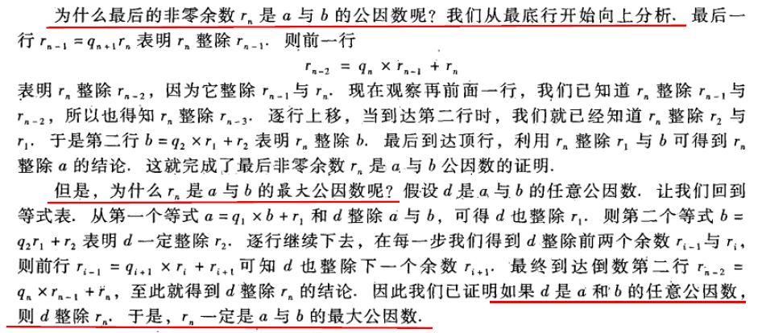
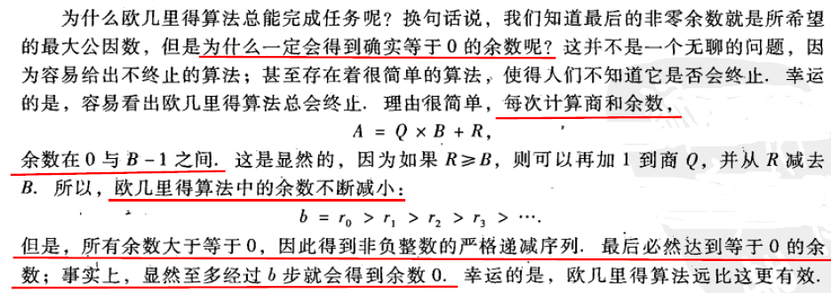

Slide 5
二、stein算法
欧几里德算法有一个致命的缺陷，这个缺陷在素数比较小的时候一般是感觉不到的，只有在大素数时才会显现出来。
一般实际应用中的整数很少会超过64位（当然现在已经允许128位了），对于这样的整数，计算两个数之间的模是很简单的。但是对于更大的素数，这样的计算过程就不得不由用户来设计，为了计算两个超过64位的整数的模，用户也许不得不采用类似于多位数除法手算过程中的试商法，这个过程不但复杂，而且消耗了很多CPU时间。对于现代密码算法，要求计算128位以上的素数的情况比比皆是，设计这样的程序迫切希望能够抛弃除法和取模。

Slide 6
二、stein算法
由J. Stein 1961年提出的Stein算法很好的解决了欧几里德算法中的这个缺陷，Stein算法只有整数的移位和加减法，为了说明Stein算法的正确性，首先必须注意到以下结论：
gcd(a,a)=a，也就是一个数和其自身的公约数仍是其自身。
gcd(ka,kb)=k gcd(a,b)，也就是最大公约数运算和倍乘运算可以交换。特殊地，当k=2时，说明两个偶数的最大公约数必然能被2整除。
当k与b互为质数，gcd(ka,b)=gcd(a,b)，也就是约掉两个数中只有其中一个含有的因子不影响最大公约数。特殊地，当k=2时，说明计算一个偶数和一个奇数的最大公约数时，可以先将偶数除以2。

Slide 7
二、stein算法
Stein算法求A和B的最大公约数：
1.如果A=B，返回A。
2.如果A和B都是偶数，A和B都除以2。
3.如果A和B是一奇一偶，把偶数除以2，奇数不变。
4.如果A和B都是奇数，则A=|A-B|/2，B=min(A,B)。
Stein算法只有整数的移位和加减法。
时间复杂度：O( log(max(a,b)) )。

Slide 8
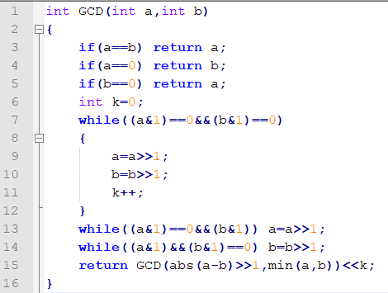
二、stein算法

Slide 9
三、最小公倍数
定理：lcm(a, b)=a*b/gcd(a, b).

Slide 10
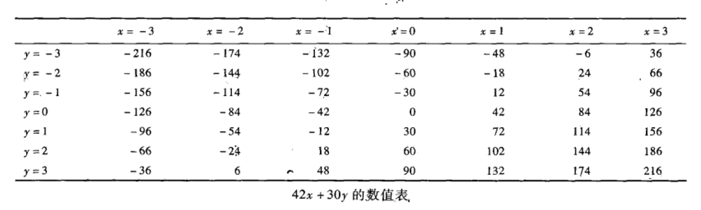
四、线性方程定理
取a=42，b=30，考察ax+by得到的整数：
观察上表，可以得到什么结论？
每一个表项都能被6整除……
6出现在上表中……
上述例子揭示了：形如ax+by的最小正整数等于gcd(a,b)。
如何解方程 ax + by = gcd(a,b) 呢？

Slide 11
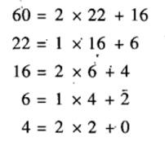
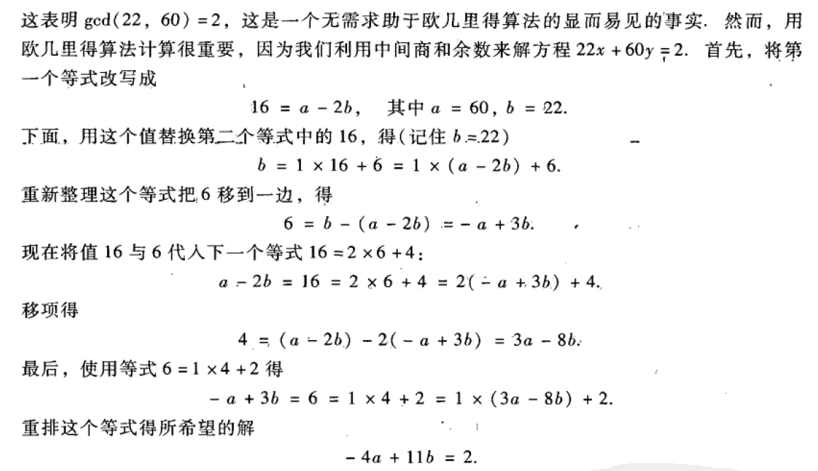
四、线性方程定理
应用欧几里得算法，求得：

Slide 12
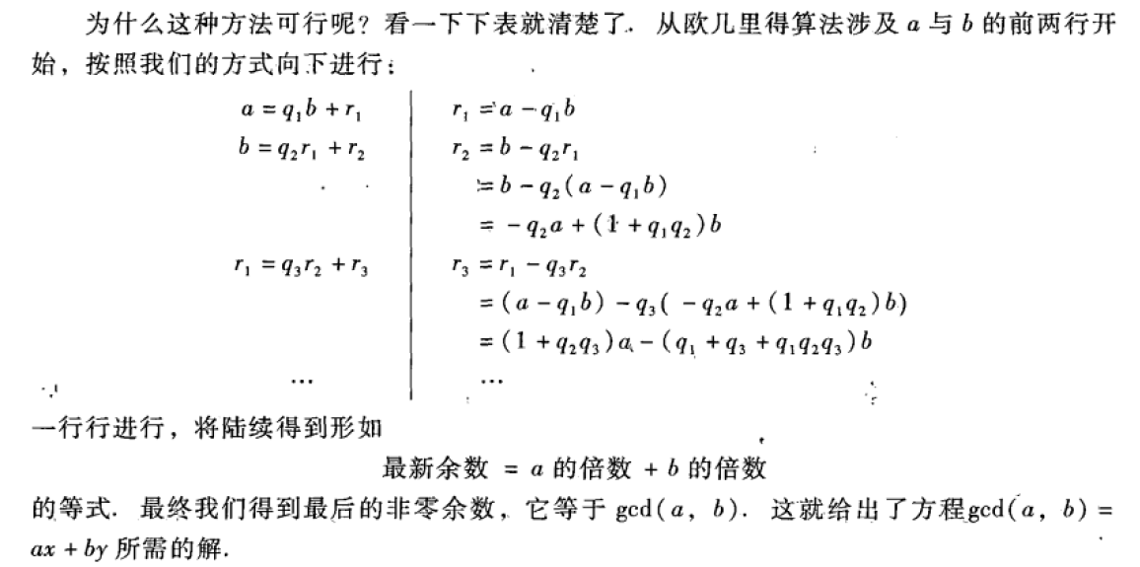
现在我们知道方程ax+by=gcd(a,b)总有整数解x和y。
那么，方程的解唯一吗？有多少个解？如何表示这些解？
不妨先研究a和b互素的情况，这时对应方程为ax+by=1。

Slide 13
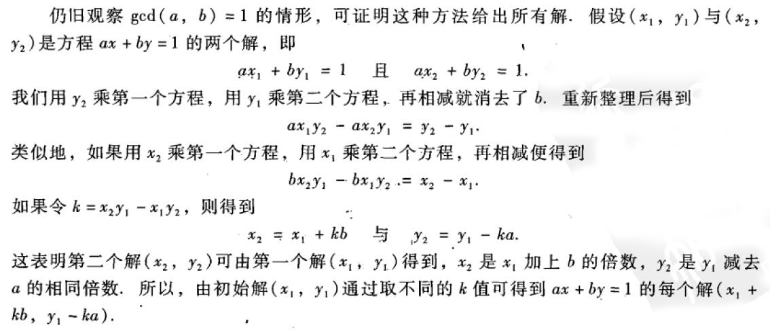
四、线性方程定理
若(x₁, y₁)是方程ax+by=1的一个解，则对于任意整数k，(x₁+kb, y₁-ka)也是方程的一个解。

Slide 14
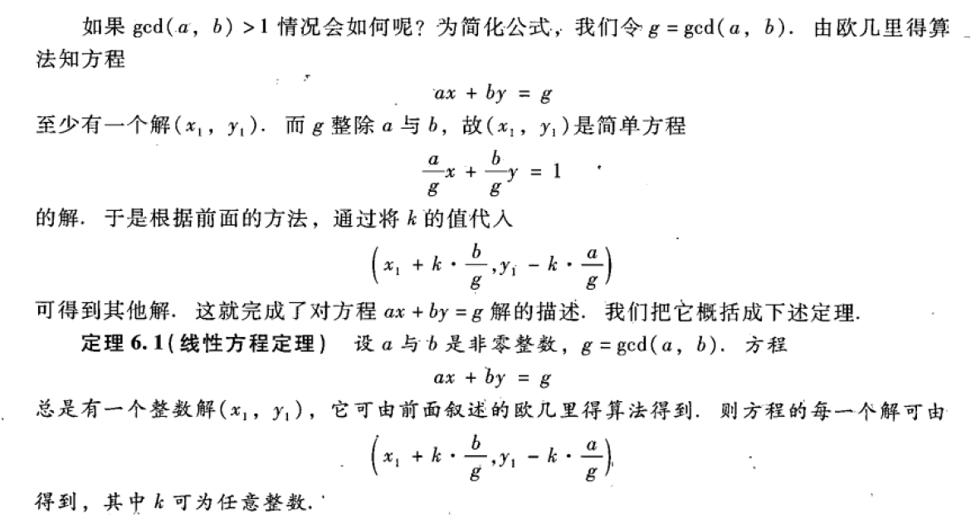

Slide 15
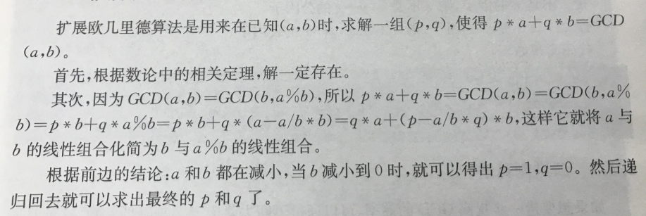
五、扩展欧几里得算法
扩展欧几里得算法是按欧几里得算法的过程，从下往上来计算a和b的系数。比如，由(b, a%b)的系数，算得(a, b)的系数。根据上面的推导，得到p’=q，q’=p-a/b*q。

Slide 16
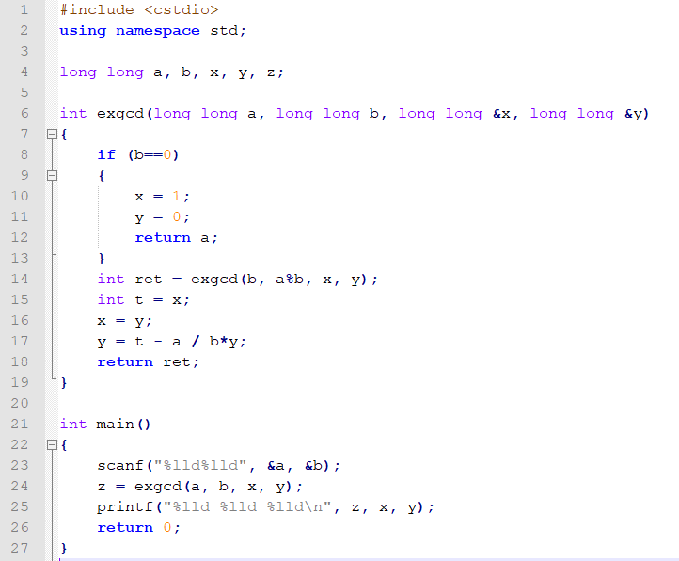
当b=0的时候，求得最大公约数是a，这时候为了使ax+by=a成立，可以令x=1，y=0. 事实上，因为b=0，所以y可以是任何数字.当y不同时，最后主函数printf到屏幕的x和y也不同，也即求得的初始解会不同.

Slide 17
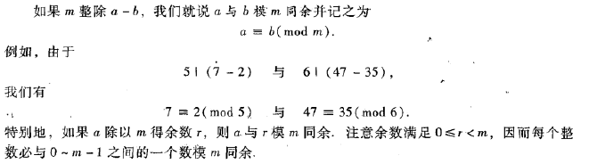

六、线性同余方程定理

Slide 18

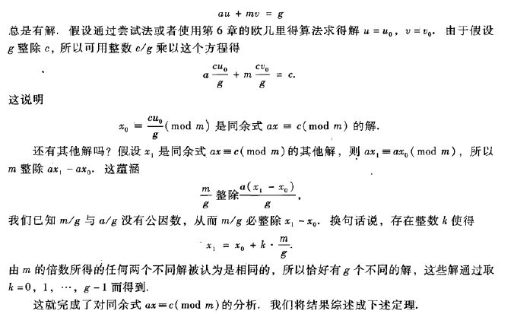
六、线性同余方程定理

Slide 19
